Slide 1

المقدمة
مسألة ٤
مسألة ٥
مسألة ٧
الواجب
التاريخ
الحصة
الفصل الثاني:الإحصاء والتمثيلات البيانية
الفصل
٢-١ خطة حل المسألة إنشاء جدول
صفحة ٥٣

Slide 2


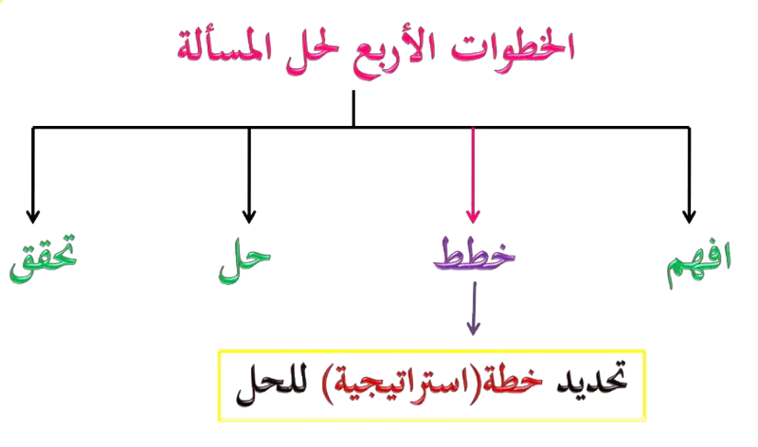
مسألة ٤
مسألة ٥
مسألة ٧
الواجب

Slide 3
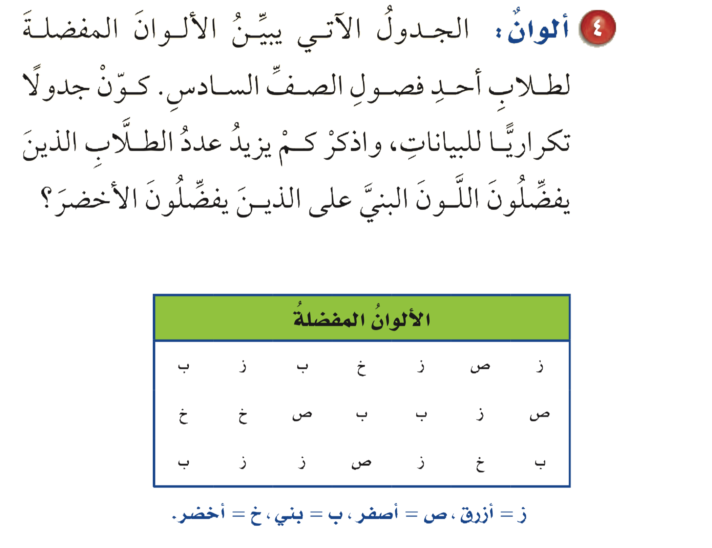
المقدمة
مسألة ٥
مسألة ٧
الواجب
٤
الحل

Slide 4
المقدمة
مسألة ٥
مسألة ٧
الواجب
٤
المعطيات:
جدول يوضح الألوان المفضلة لطلاب أحد فصول الصف السادس
المطلوب:
تكوين جدول تكراري للبيانات وتحديد زيادة عدد الطلاب الذين يفضلون اللون البني على الذين يفضلون اللون الاخضر
افهم
خطط
استعمل خطة إنشاء جدول لحل المسألة

Slide 5
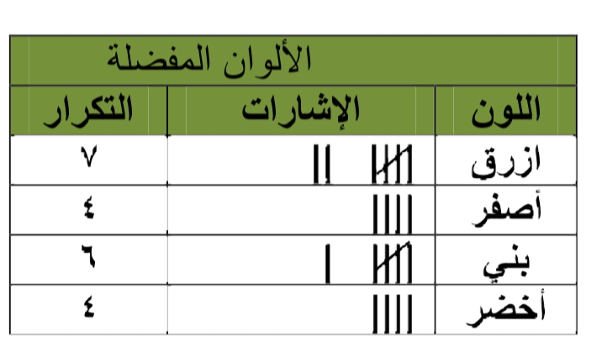
المقدمة
مسألة ٥
مسألة ٧
الواجب
٤
ارسم جدولا من ثلاثة أعمدة واكتب الألوان الأربعة في العمود الأول
ثم اكمل الجدول بكتابة الإشارات و التكرارات المقابلة
يفضل ٧ طلاب اللون الأزرق, ويفضل ٤ طلاب اللون الأصفر,
ويفضل ٦ طلاب اللون البني, ويفضل ٤ طلاب اللون الأخضر
إذن زيادة عدد الطلاب الذين يفضلون اللون البني على الذين يفضلون
اللون الأخضر= ٦ -٤ = ٢
حل
اذا عدنا الى القائمة نجد ان ٦ طلاب يفضلون اللون البني و ٤ طلاب يفضلون اللون الأخضر أي ان الزيادة طالبان لذا فالاجابة صحيحة.
تحقق

Slide 6
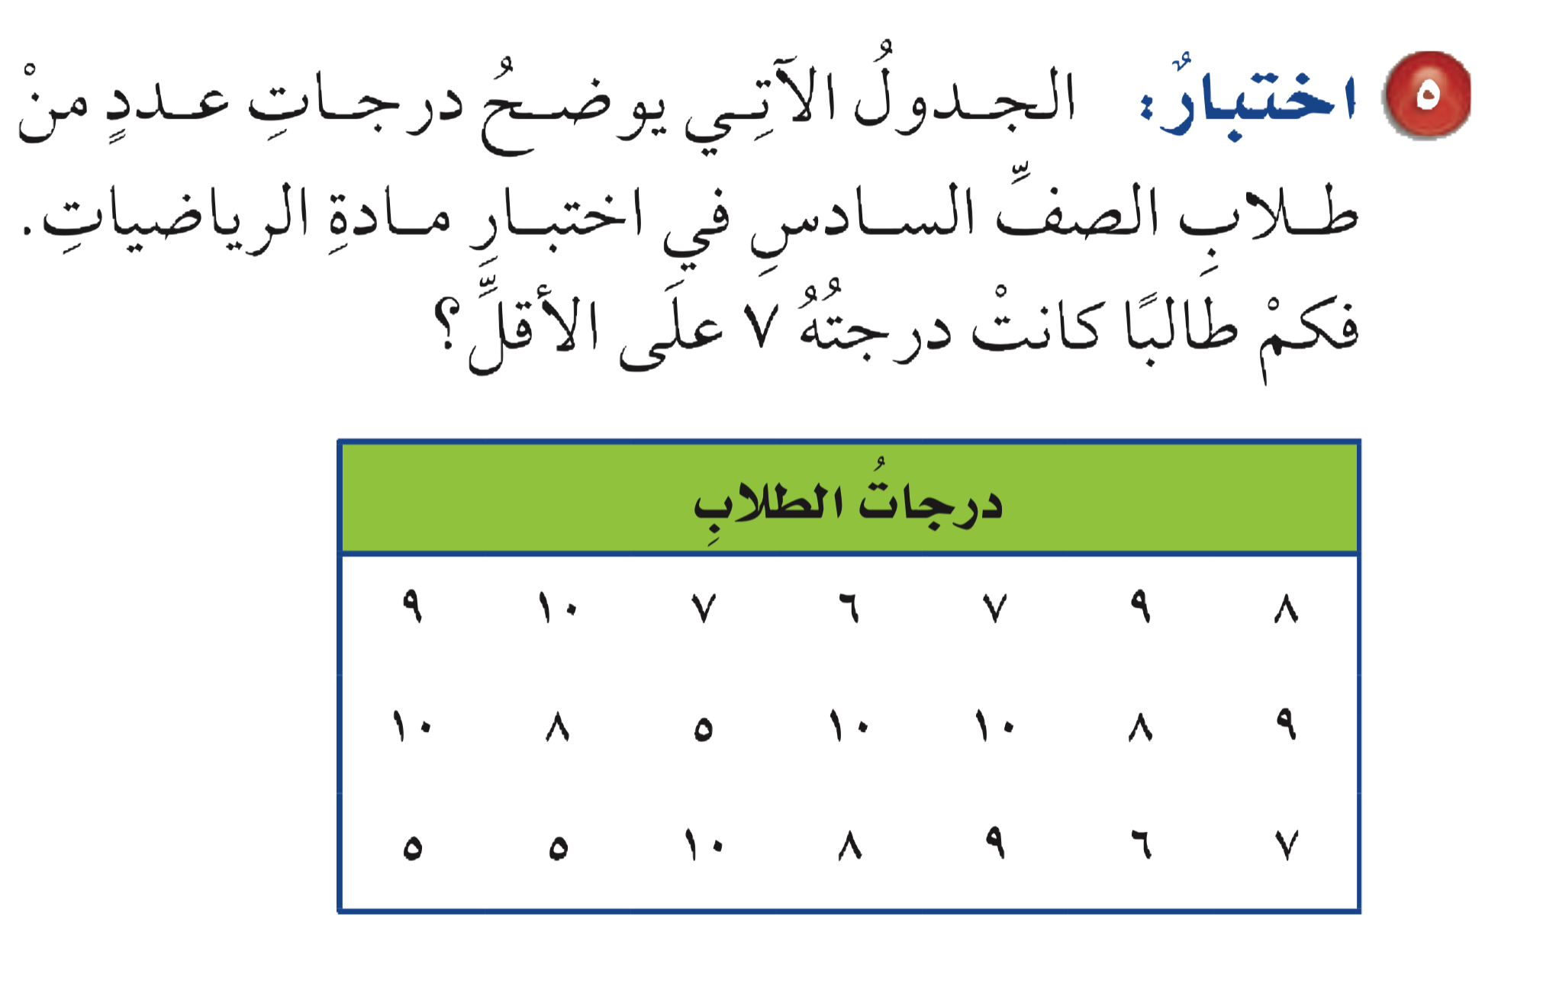
المقدمة
مسألة ٤
مسألة ٧
الواجب
٥
الحل

Slide 7
المقدمة
مسألة ٤
مسألة ٧
الواجب
٥
ماذا أعرف عن المسألة؟
جدول يوضح درجات عدد من طلاب الصف السادس في اختبار مادة الرياضيات.
ما المطلوب مني؟
كم طالباً حصل على درجة ٧ على الأقل؟
افهم
خطط
استعمل خطة إنشاء جدول لحل المسألة

Slide 8
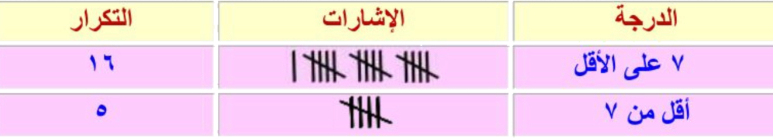
المقدمة
مسألة ٤
مسألة ٧
الواجب
٥
حل
١٦ طالباً حصل على درجة ٧ على الأقل .
تحقق
إذا عدت إلى القائمة ستجد أن ١٦ طالباً حصل على درجة ٧ على الأقل لذا فالإجابة الصحيحة.

Slide 9
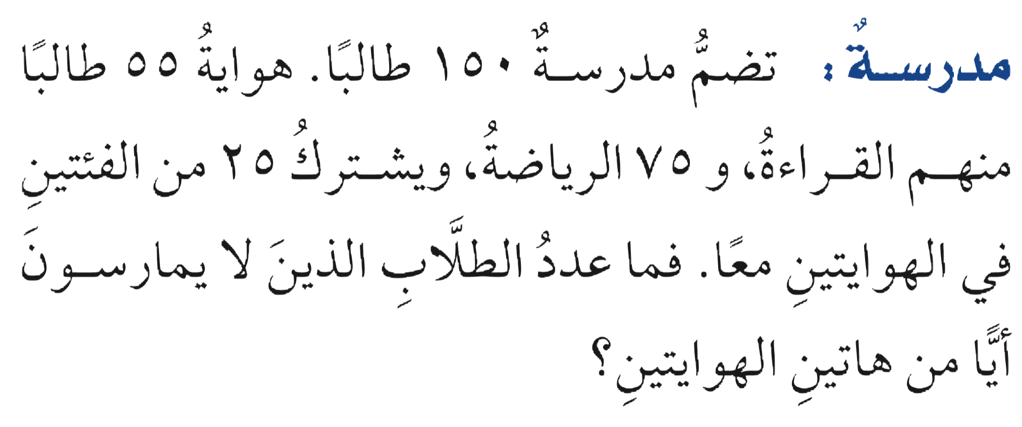
المقدمة
مسألة ٤
مسألة ٥
الواجب
٧
الحل

Slide 10
المقدمة
مسألة ٤
مسألة ٥
الواجب
٧
ماذا أعرف عن المسألة؟
تضم مدرسة متوسطة ١٥٠ طالباً هواية ٥٥ طالبا منهم القراءة و ٧٥ الرياضة و ٢٥ من الفئتين يشتركون في الهوايتين معاً
ما المطلوب مني؟
ما عدد الطلاب الذين لا يمارسون أيا من هاتين الهوايتين؟
افهم
خطط
استعمل خطة رسم شكل لحل المسألة

Slide 11
المقدمة
مسألة ٤
مسألة ٥
الواجب
٧
١٥٠ - ( ٣٠ + ٢٥ + ٥٠ ) = ٤٥ طالباً
حل
٥٠
رياضة
٢٥
معاً
٣٠
قراءة
١٥٠ - ٥٥ - ٧٥ + ٢٥ = ٤٥ طالباً ، الإجابة معقولة
تحقق

Slide 12

المقدمة
مسألة ٤
مسألة ٥
مسألة ٧
الواجب
٥٥
٨ ، ١٢
صفحة
سؤال
ختاماً
"جذور التعليم مريرة، لكن ثمراتها حلوة."

